Slide 1
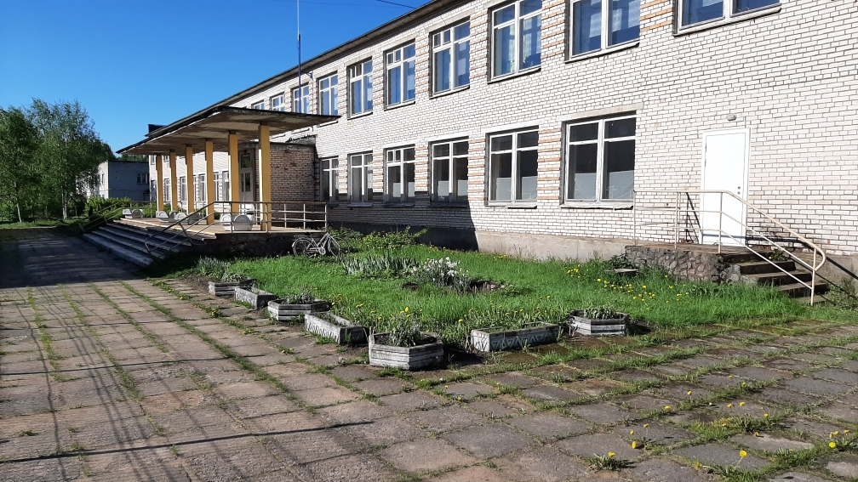
МУНИЦИПАЛЬНОЕ ОБЩЕОБРАЗОВАТЕЛЬНОЕ БЮДЖЕТНОЕ УЧРЕЖДЕНИЕ
«ПОТАНИНСКАЯ ОСНОВНАЯ ОБЩЕОБРАЗОВАТЕЛЬНАЯ ШКОЛА»

Slide 2
Маркеры низких результатов, выявленные в результате внутришкольного контроля до вхождения в проект «500+»
Маркером низких образовательных результатов была успеваемость в 2018-2019 учебном году обучающихся в 6 классе. В данном классе учатся 3 человека (2 мальчика и 1 девочка), из них 1 ученик с ОВЗ.

Slide 3
Результаты промежуточной аттестации
Предметы | 2018-2019 |  | 2019-2020 |  | 2020-2021 |  | 2021-2022 (по предварительным итогам)
 | Успеваемость % | Качество % | Успеваемость % | Качество % | Успеваемость % | Качество % | Успеваемость % | Качество %
Русский язык | 100 | 33,3 | 100 | 0 | 100 | 66,7 | 100 | 66,7
Литература | 100 | 66,7 | 100 | 66,7 | 100 | 66,7 | 100 | 66,7
Английский язык | 100 | 0 | 100 | 0 | 100 | 0 | 100 | 0
Математика | 66,7 | 33,3 | Алгебра 100 Геометрия 66,7 | Алгебра 0 Геометрия 0 | Алгебра 100 Геометрия 66,7 | Алгебра 33,3 Геометрия 33,3 | Алгебра 100 Геометрия 100 | Алгебра 0 Геометрия 33,3
История | 100 | 66,7 | 100 | 0 | 100 | 33,3 | 100 | 33,3
Обществознание | 100 | 66,7 | 100 | 66,7 | 100 | 0 | 100 | 33,3
География | 100 | 33,3 | 100 | 33,3 | 100 | 33,3 | 100 | 0
Биология | 100 | 0 | 100 | 33,3 | 100 | 33,3 | 100 | 33,3
Музыка | 100 | 100 | 100 | 100 | 100 | 100 | 100 | 100
ИЗО | 100 | 100 | 100 | 66,7 | 100 | 100 | 100 | 100
Технология | 100 | 33,3 | 100 | 100 | 100 | 100
Физическая культура | 100 | 33,3 | 100 | 33,3 | 100 | 0 | 100 | 33,3
Информатика | - | - | 100 | 0 | 100 | 33,3 | 100 | 33,3

Slide 4
Анализ рискового профиля в проекте «500+»
Факторы риска (только актуальные для ОО) | Краткое описание мер
Недостаточная предметная и методическая компетентность педагогических работников | Выявление профессиональных дефицитов педагогов. Определение тематики КПК в соответствии с выявленными дефицитами. Сетевое взаимодействие между школами. Организация «наставничества» (для учителя географии, истории, обществознания, математики). Проведение рабочих совещаний. Педагогических советов Консультационных часов, встреч с психологами. Открытых уроков
Низкая учебная мотивация обучающихся | Выявление группы обучающихся с «низкой мотивацией» к учению, контроль за их обучением Проведение заседаний малых педсоветов, анализ успеваемости и работы со слабоуспевающими на педагогических советах. Своевременное выявление одаренных и высокомотивированных детей, формирование базы данных, работа с одаренными детьми. Мероприятия по профориентации.
Высокая доля обучающихся с рисками учебной неуспешности | Диагностика обучающихся с трудностями в учебной деятельности. Адресная корректировка методики работы учителя и/или образовательных программ. Адресная корректировка методики работы классных руководителей

Slide 5
Промежуточные результаты по итогам
1 года реализации проекта 500+
Повышение предметной и методической компетентности педагогических работников
Курсы повышения квалификации по различным направлениям, выявленным в результате диагностики прошли 100% педагогов.
Увеличилась активность педагогов при организация методических семинаров, мастер-классов, проведение открытых уроков.

Slide 6
Промежуточные результаты по итогам
1 года реализации проекта 500+
Повышение учебной мотивации
Увеличилась доля обучающихся, принимающих участие в олимпиадах, конкурсах.
Увеличилась результативность участия в олимпиадах, конкурсах.

Slide 7
Промежуточные результаты по итогам
1 года реализации проекта 500+
Высокая доля обучающихся с рисками учебной неуспешности
Организована системная работа и психологическая поддержка с неуспевающими и слабоуспевающими обучающимися школы.
Учителям рекомендованы дополнительные занятия с целью ликвидации отставания от учебной программы.
Составлены планы индивидуальной работы со слабоуспевающими обучающими.
Составлена программа преодоления школьной неуспешности.

Slide 8
Повышение предметной и методической компетентности педагогических работников
Название мероприятия | Сроки | Планируемые результаты и показатели их достижения
Проведение декад педагогического мастерства | Март – май 2022 Сентябрь- ноябрь 2022 | Организация профессионального общения, обмена опытом (посещения учителями школы мастер-классов и открытых уроков эффективных педагогов) Доля педагогических работников участвующих в реализации внутришкольного курса повышения квалификации, от общего числа педагогических работников школы – 80 %. Доля педагогических работников, участвующих в создании банка лучших разработок – 80%
Реализация внутришкольного курса повышения квалификации | Март – май 2022 Сентябрь- ноябрь 2022
Запуск информационно-справочных разделов на сайте школы: «Функциональная грамотность», «Обновленный ФГОС», активизация раздела «Методическая копилка» | Март – май 2022 Сентябрь- ноябрь 2022

Slide 9
Повышение учебной мотивации обучающихся
Название мероприятия | Сроки | Планируемые результаты и показатели их достижения
Корректировка рабочих программ с целью включения занятий по ФГ. Использование банка РЭШ | Апрель 2022 Июнь 2022 Октябрь 2022 Декабрь 2022 | Увеличение доли учащихся выполняющих задания по ФГ на 5%. Увеличение доли учащихся, имеющих низкий уровень мотивации, принимающих участие в коллективных мероприятиях на 10% Разработка программы по работе направленной на активизацию ученического самоуправления – формирования активной жизненной позиции. Количество проведенных встреч и экскурсий
Анализ и диагностика по развитию ученической активности как в школе | Июнь 2022 | Спланировать работу с учащимися, разработка ЛНА
Отлаживание механизмов сотрудничества, совершенствование отношений в КТД | Май 2022 Октябрь 2022 Декабрь 2022 | активное участие в мероприятиях, планируемых согласно направлениям школьной программы
Организация встреч, посещения учреждений профтехобразования, организация встреч с успешными людьми и т.д. | Октябрь 2022 | повышение уровня удовлетворенности обучающихся и их родителей выбором образовательного маршрута.

Slide 10
Преодоления школьной неуспешности обучающихся
Название мероприятия | Сроки | Планируемые результаты и показатели их достижения
Родительские собрания по темам: - «Обновленный ФГОС» - «Как помочь ребенку стать успешным» | июнь 2022 | Уменьшение доли детей с рисками учебной неуспешности на 20% Увеличение на 10% доли родителей, принимающих активное участие в жизни ОО. Доля педагогов принимавших участие (выступавших) на семинаре 100% Уменьшение доли слабоуспевающих учеников на 10% Уменьшение доли учеников имеющих пробелы в знаниях на 10%.
Семинар по теме «Мотивация учебной деятельности в условиях реализации ФГОС» | Март 2022 Октябрь 2022 | Спланировать работу с учащимися, разработка ЛНА
Организация просветительской работы: открытые уроки, классные часы, родительские конференции, семинары. | Май 2022 Октябрь 2022 | активное участие в мероприятиях, планируемых согласно направлениям школьной программы

Slide 11
СПАСИБО ЗА ВНИМАНИЕ

